Slide 1


Slide 2

Il convient de lancer le mode diaporama pour la diffusion de la leçon en classe
Réservé à l’enseignant (e)

Slide 3

Pictogrammes
Réservé à l’enseignant (e)

Slide 4
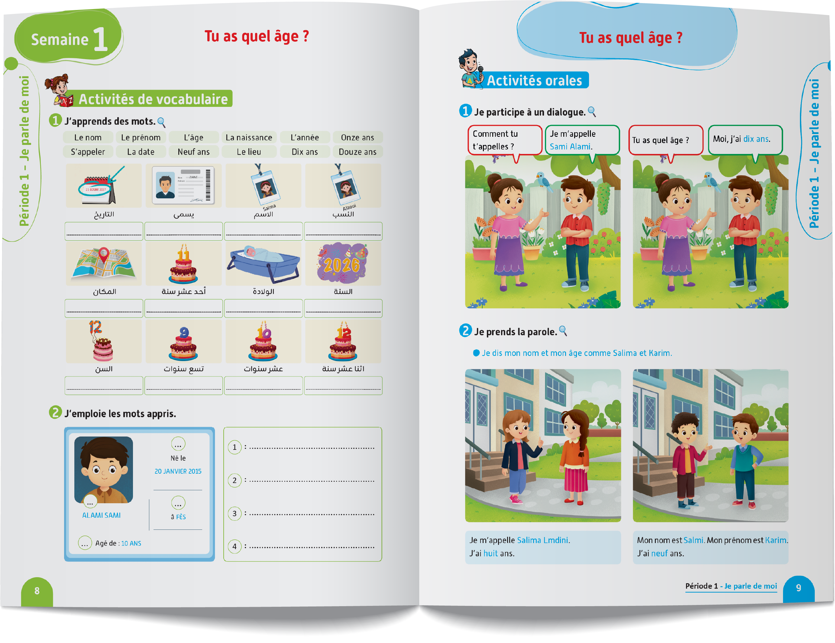
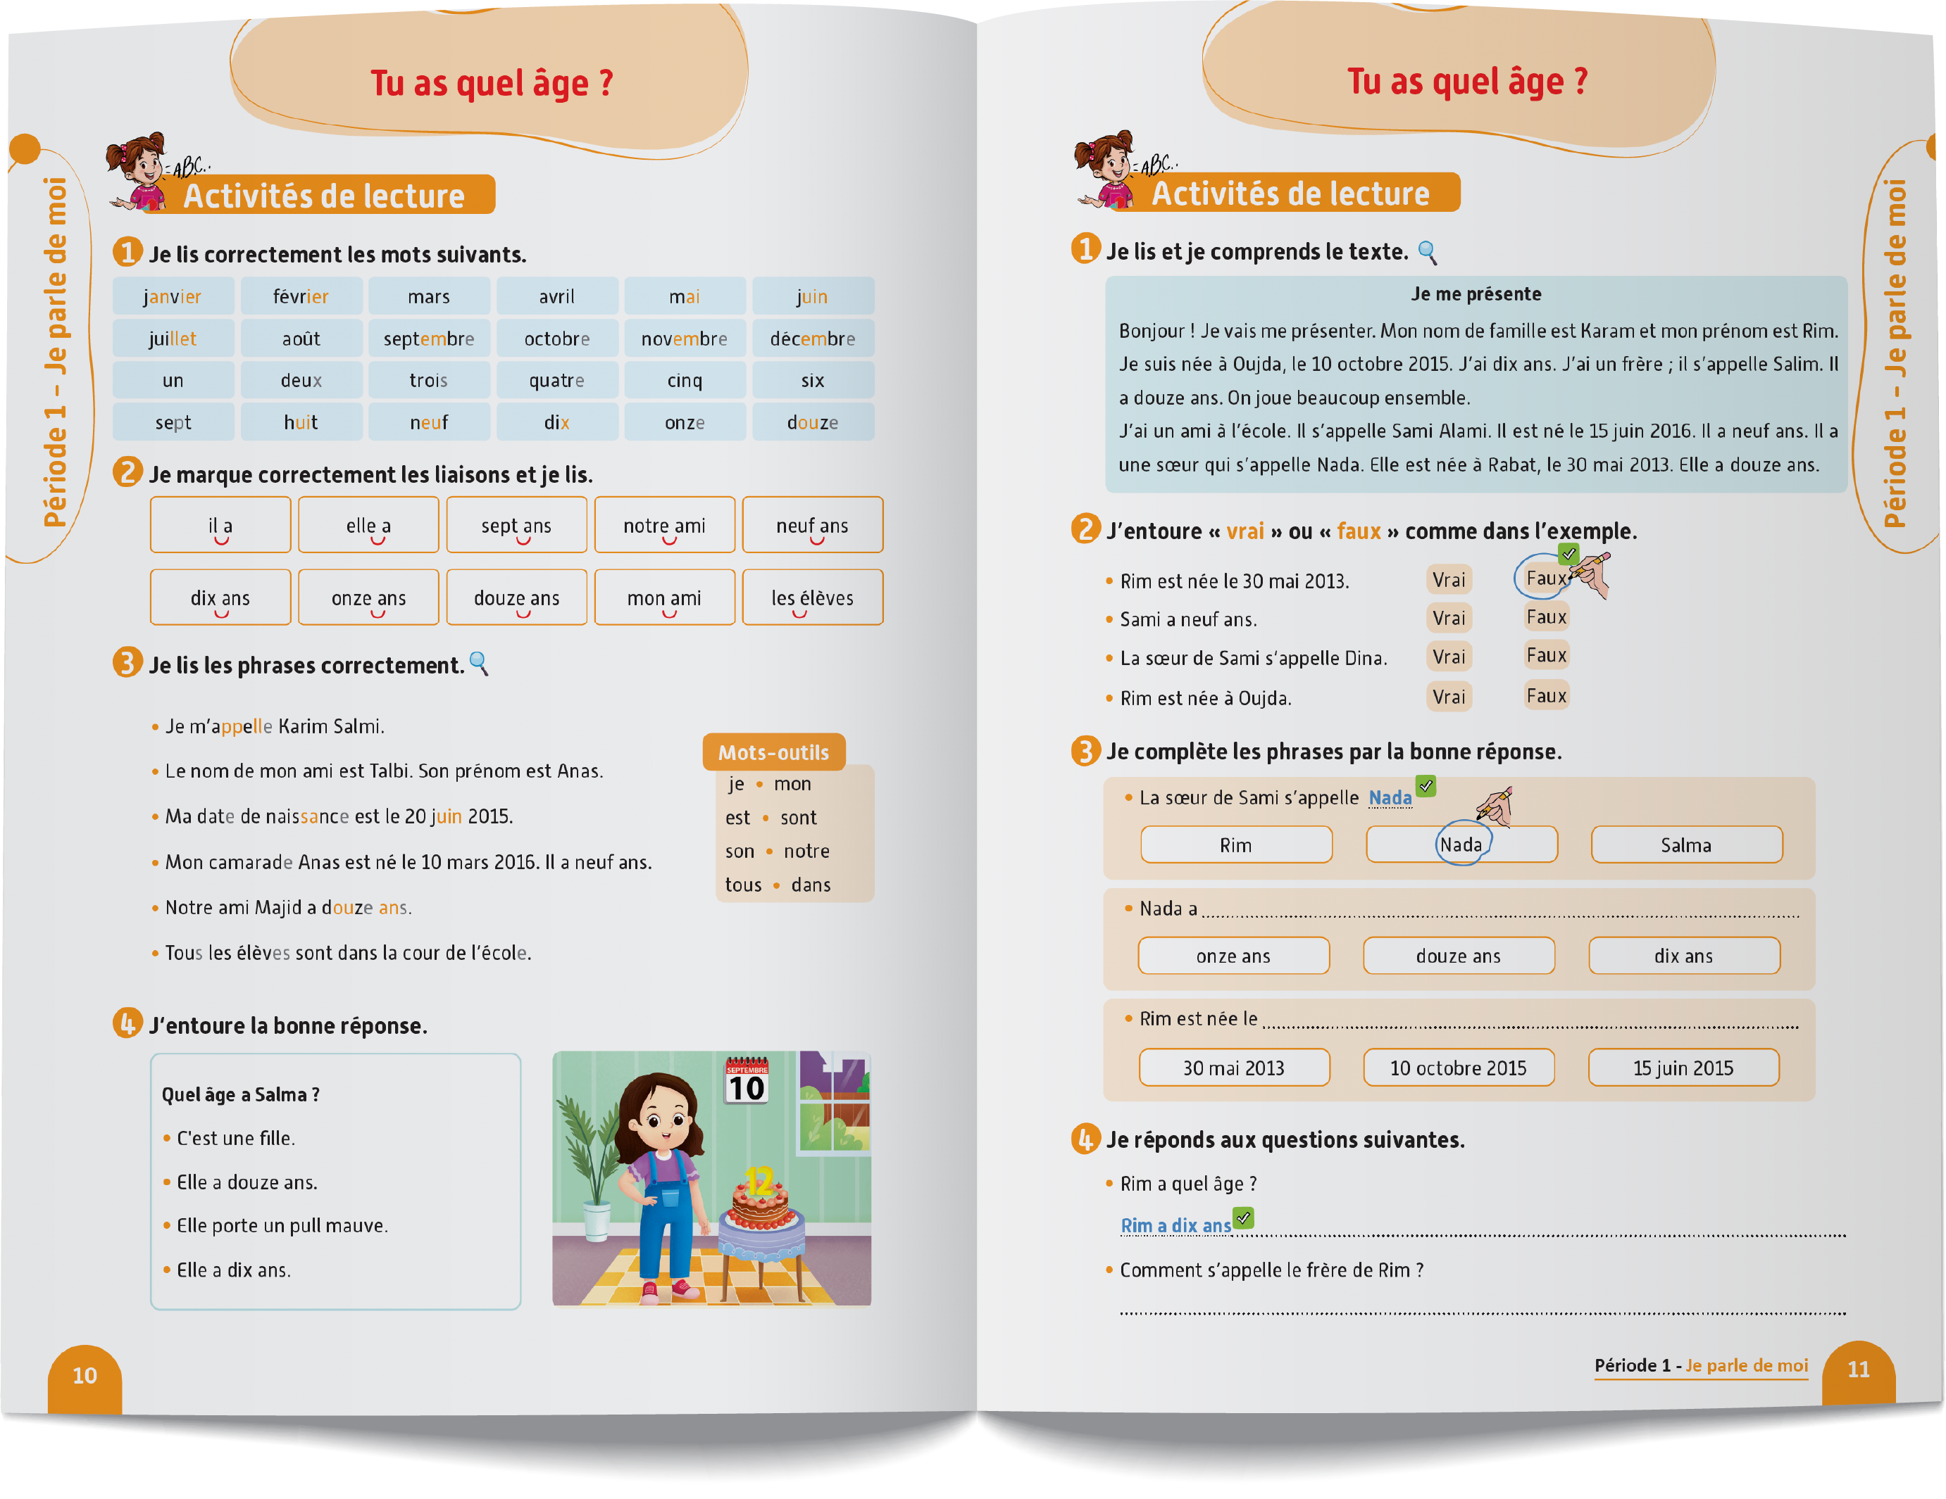
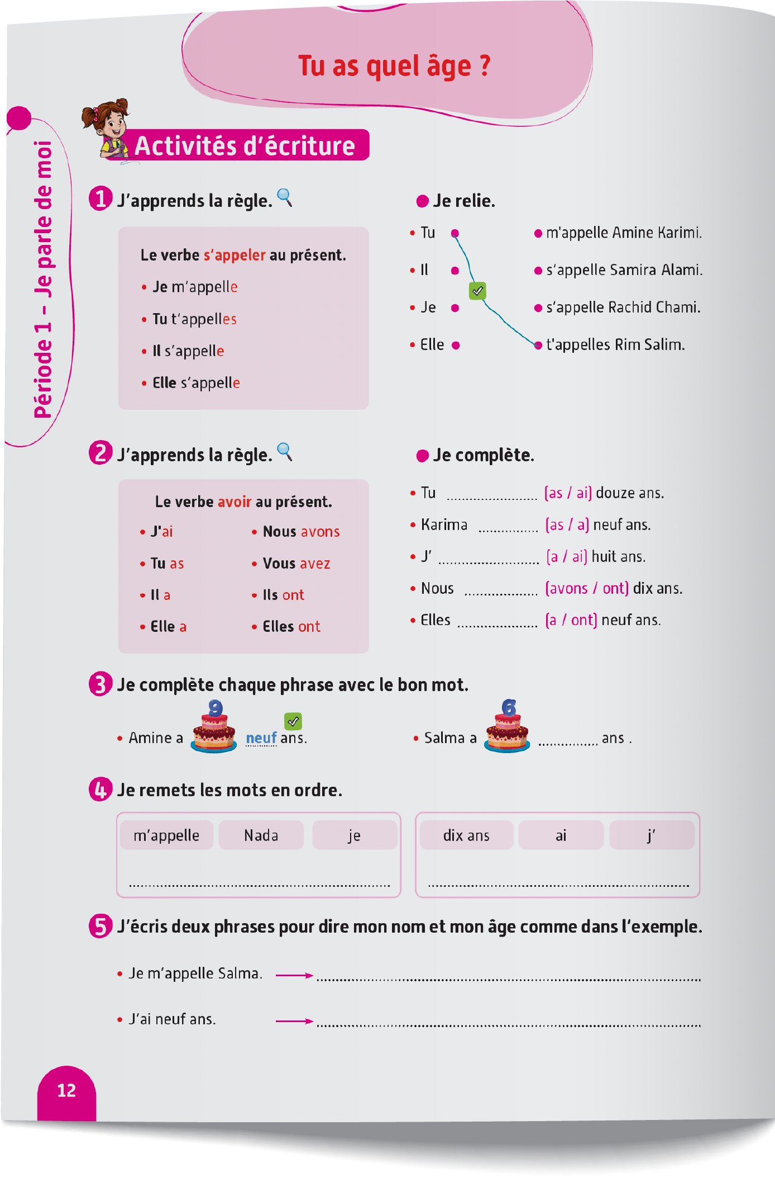
Contenu de la semaine
Réservé à l’enseignant (e)

Slide 5
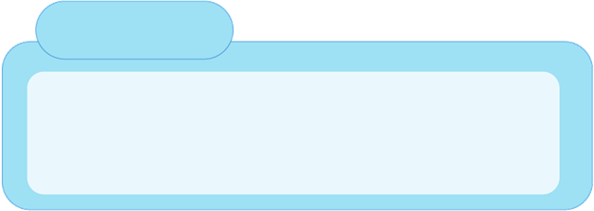
Organisation de la semaine
Réservé à l’enseignant (e)
Séance 1
Séance 4
Présentation du vocabulaire
Exploitation du vocabulaire
Travail sur livret
Oral – Dialogue
Lecture – Texte
Ecriture – Mots
Séance 2
Séance 5
Oral – Acte de parole 1
Ecrit – Point de langue 1
Lecture – Mots avec difficultés
Oral – Prise de parole
Lecture – Compréhension de texte
Ecriture – Phrases
Séance 3
Séance 6
Oral - Acte de parole 2
Ecrit – Point de langue 2
Lecture – Phrases
Révision
Lecture offerte

Slide 6



Plan de la séance 5
Réservé à l’enseignant (e)
1. Prise de parole
Prendre la parole pour se présenter.
Comprendre un texte.
Écrire des phrases.

Slide 7



Bonjour les enfants ! La leçon de français commence maintenant.

Slide 8

Aujourd’hui nous allons apprendre à nous présenter en français. Écoutez bien.

Slide 9

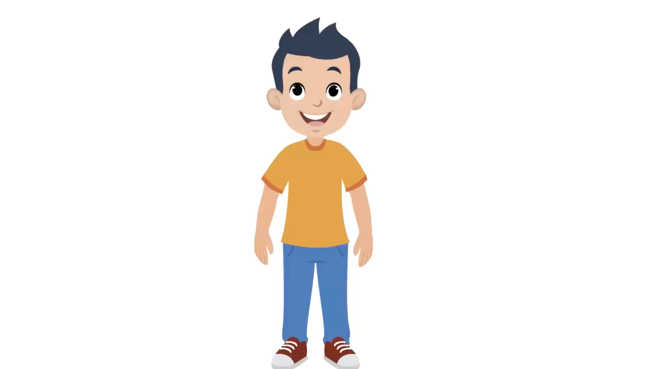

Lecture de la vidéo.

Slide 10



A votre tour ! Qui veut se présenter en français avec ses propres informations ? Il faut dire son nom et son âge.
Je m’appelle __________________
J’ai _______ ans.

Slide 11

Maintenant, tout le monde participe. Chacun se présente à son voisin en donnant son nom et son âge.

Slide 12
Plan de la séance 5
Réservé à l’enseignant (e)
Prendre la parole pour se présenter.
2. Lecture
Comprendre un texte.
Écrire des phrases.

Slide 13
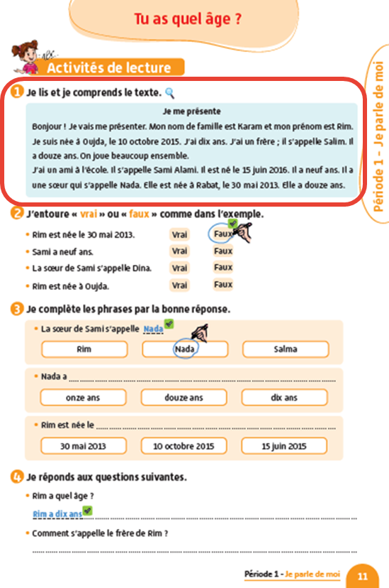
Prenez vos livrets à la page 11. Nous avons déjà lu ce texte. Maintenant, on va essayer de le comprendre, partie par partie.

Slide 14
Pour chaque partie du texte, on va suivre les mêmes étapes.
Etape 1
Etape 2
Etape 3
Je lis en silence et j’essaie de comprendre le texte.
Je repère les mots difficiles et je demande à mon enseignant(e) de me les expliquer
Je lis la question, puis je cherche la réponse dans le texte.

Slide 15
Lisez silencieusement le texte et essayez de la comprendre.
Partie 1/3
Etape 1
Etape 2
Etape 3
Bonjour ! Je vais me présenter. Mon nom de famille est Karam et mon prénom est Rim.

Slide 16
Quels sont les mots difficiles dans le texte ? Levez la main. Je vais vous expliquer.
Partie 1/3
Etape 1
Etape 2
Etape 3
Bonjour ! Je vais me présenter. Mon nom de famille est Karam et mon prénom est Rim.

Slide 17
Lisez la question et cherchez la réponse dans le texte. Qui veut répondre ?
Partie 1/3
Etape 1
Etape 2
Etape 3
Question 1 : Quel est le prénom de la fille ?
Bonjour ! Je vais me présenter. Mon nom de famille est Karam et mon prénom est Rim.

Slide 18
La réponse est : Le prénom de la fille est Rim.
Partie 1/3
Etape 1
Etape 2
Etape 3
Question 1 : Quel est le prénom de la fille ?
Bonjour ! Je vais me présenter. Mon nom de famille est Karam et mon prénom est Rim.

Slide 19
On passe à la deuxième partie du texte. Lisez en silence et essayez de comprendre.
Partie 2/3
Etape 1
Etape 2
Etape 3
Je suis née à Oujda, le 10 octobre 2015. J’ai dix ans. J’ai un frère ; il s’appelle Salim. Il a douze ans. On joue beaucoup ensemble.

Slide 20
Quels sont les mots difficiles dans le texte ? Levez la main. Je vais vous expliquer.
Partie 2/3
Etape 1
Etape 2
Etape 3
Je suis née à Oujda, le 10 octobre 2015. J’ai dix ans. J’ai un frère ; il s’appelle Salim. Il a douze ans. On joue beaucoup ensemble.

Slide 21
Lisez la question et cherchez la réponse dans le texte. Qui veut répondre ?
Partie 2/3
Etape 1
Etape 2
Etape 3
Question 2 : Rim a quel âge ?
Je suis née à Oujda, le 10 octobre 2015. J’ai dix ans. J’ai un frère ; il s’appelle Salim. Il a douze ans. On joue beaucoup ensemble.

Slide 22
La réponse est : Rim a dix ans.
Partie 2/3
Etape 1
Etape 2
Etape 3
Partie 2/3
Question 2 : Rim a quel âge ?
Je suis née à Oujda, le 10 octobre 2015. J’ai dix ans. J’ai un frère ; il s’appelle Salim. Il a douze ans. On joue beaucoup ensemble.

Slide 23
On passe à la troisième partie du texte. Lisez en silence et essayez de comprendre.
Partie 3/3
Etape 1
Etape 2
Etape 3
J’ai un ami à l’école. Il s’appelle Sami Alami. Il est né le 15 juin 2016. Il a neuf ans. Il a une sœur qui s’appelle Nada. Elle est née à Rabat, le 30 mai 2013. Elle a douze ans.

Slide 24
Quels sont les mots difficiles dans le texte ? Levez la main. Je vais vous expliquer.
Partie 3/3
Etape 1
Etape 2
Etape 3
J’ai un ami à l’école. Il s’appelle Sami Alami. Il est né le 15 juin 2016. Il a neuf ans. Il a une sœur qui s’appelle Nada. Elle est née à Rabat, le 30 mai 2013. Elle a douze ans.

Slide 25
Lisez la question et cherchez la réponse dans le texte. Qui veut répondre ?
Partie 3/3
Etape 1
Etape 2
Etape 3
Question 3 : Quel est le lieu de naissance de Nada ?
J’ai un ami à l’école. Il s’appelle Sami Alami. Il est né le 15 juin 2016. Il a neuf ans. Il a une sœur qui s’appelle Nada. Elle est née à Rabat, le 30 mai 2013. Elle a douze ans.

Slide 26
La réponse est : Le lieu de naissance de Nada est Rabat.
Partie 3/3
Etape 1
Etape 2
Etape 3
Question 3 : Quel est le lieu de naissance de Nada ?
J’ai un ami à l’école. Il s’appelle Sami Alami. Il est né le 15 juin 2016. Il a neuf ans. Il a une sœur qui s’appelle Nada. Elle est née à Rabat, le 30 mai 2013. Elle a douze ans.

Slide 27
Plan de la séance 5
Réservé à l’enseignant (e)
Prendre la parole pour se présenter.
Comprendre un texte.
3. Écriture
Écrire des phrases.

Slide 28

Maintenant, nous allons faire de l’écriture. Prenez vos cahiers.

Slide 29
Lisez et observez cette phrase. Vous allez l’écrire après. Tenez-vous prêts.
Je m’appelle Nada.

Slide 30


Dictée en cours.

Slide 31
Corrigez.
Je m’appelle Nada.

Slide 32
Lisez et observez cette phrase. Vous allez l’écrire après. Tenez-vous prêts.
J’ai neuf.

Slide 33
Dictée en cours.

Slide 34
Corrigez.
J’ai neuf.

Slide 35
On passe à une autre activité. Ces mots sont en désordre. Ecrivez sur vos cahiers une phrase correcte à partir de ces mots.
m’appelle
Salim
je

Slide 36
Qui veut lire sa phrase ?
m’appelle
Salim
je

Slide 37
Corrigez. Je n’oublie pas la majuscule au début de la phrase et le point à la fin.
Je m’appelle Salim.
je
m’appelle
Salim

Slide 38
Voici une autre phrase en désordre. Ecrivez sur vos cahiers une phrase correcte à partir de ces mots.
dix
j’ai
ans

Slide 39
Qui veut lire sa phrase ?
dix
j’ai
ans

Slide 40
Corrigez. Je n’oublie pas la majuscule au début de la phrase et le point à la fin.
J’ai dix ans.
j’ai
dix
ans

Slide 41
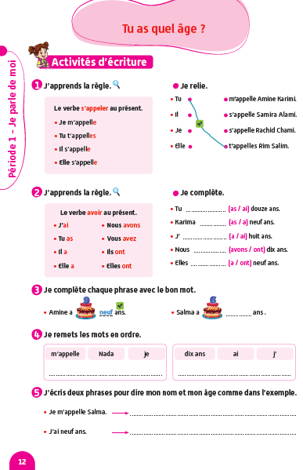

Prenez vos livrets à la page 12. Réalisez l’activité. Je vais circuler entre les rangs pour vous aider.

Slide 42
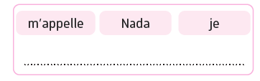
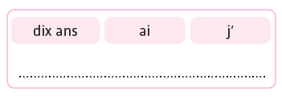
Corrigez.
Je m’appelle Nada.
J’ai dix ans.

Slide 43

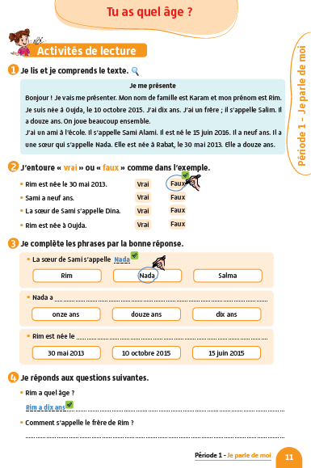
La séance d’aujourd’hui est terminée. À la maison, lisez le texte de la page 11 et réalisez l’activité 5 de la page 12 .

